Slide 1
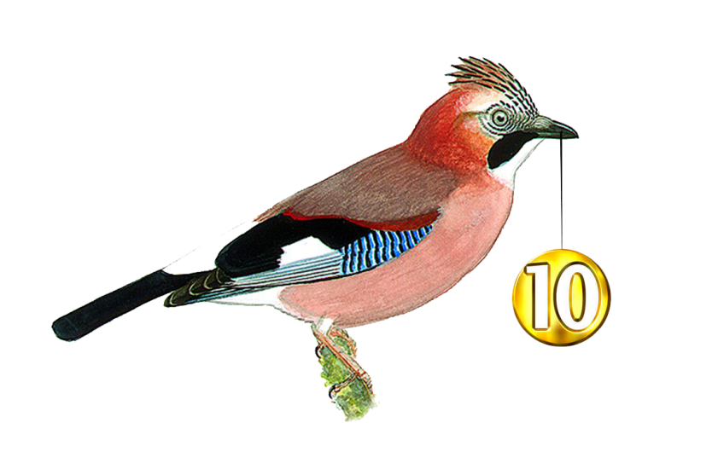
Ac anti-MOG: actualités
F. Piques, P. Chrétien
Laboratoire d’immunologie biologique
CHU de Bicêtre

Slide 2
Ac anti-MOG: actualités
Glycoprotéine exprimée sur la face externe de la gaine de myéline
Recherche par « tests cellulaires »
Plus fréquemment observé en pédiatrie
Chez l’adulte: forme de neuromyélite optique AQP4 négative

Slide 3
Ac anti-MOG: techniques de mise en évidence
Techniques cellulaires exclusivement:
Cellules transfectées IFI cytométrie en flux
Cellules transfectées Microscopie confocale
Cellules transfectées IFI microscope à fluorescence
Seuls les anticorps conformationnels sont pertinents
Etude réalisée au CHU de Bicêtre par F. Piques 36 sérums pédiatriques triés par de Pr K. Deiva neuropédiatre

Slide 4
36 sérums testés
Cellules transfectées* testées par Philippe HORELLOU - Inserm U 1184, Université Paris-Sud
Cellules transfectées de Romain MARIGNIER- Inserm U1028, Faculté de Médecine Laennec, Lyon
Cellules transfectées de trousse laboratoire d’Immunologie
*cellules de Oxford développées par Patrick WATERS, Nuffield Department of Clinical Neurosciences, John Radcliffe Hospital, Oxford, UK
Notes:
11Patrick WATERS, Nuffield Department of Clinical Neurosciences, John Radcliffe Hospital, Oxford, UK

Slide 5
PATIENTS
Témoins n=7 (encéphalites diverses, psy…)
ADEM n=7 (Encéphalomyélite Aigüe Disséminée)
Myélite n=3
NORB n=3 (Névrite Optique Rétrobulbaire)
SEP n= 11
SEP avec Neuromyélite Optique n=1
Neuromyélite Optique DEVIC n=1
Syndrome de démyélinisation récidivant n=1
CIS n=2 (Syndrome Isolé Cliniquement prélude à la SEP)

Slide 6
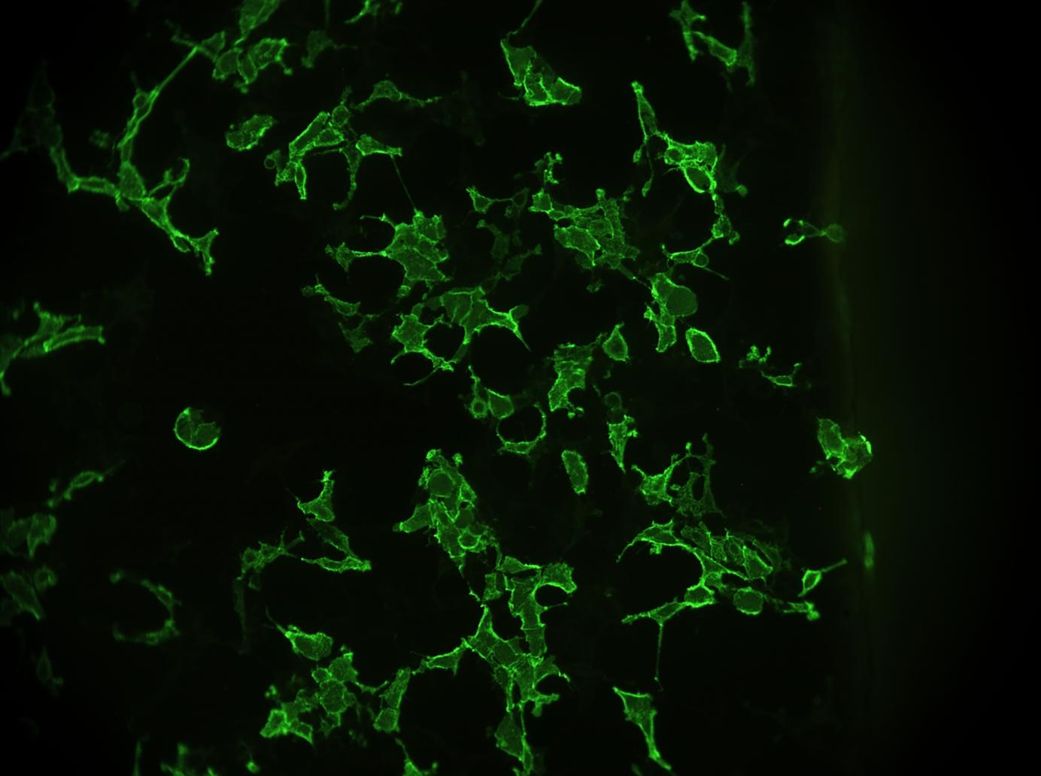
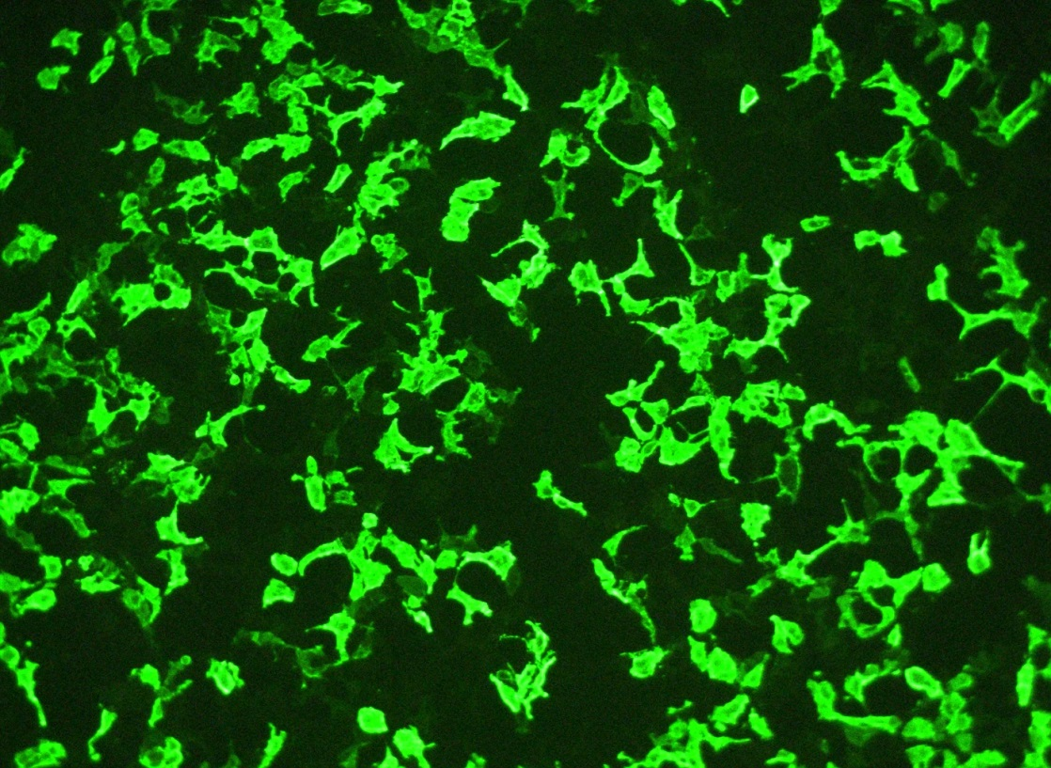

Slide 7
RESULTATS
Population | INSERM BCT | IMMUNO BCT | INSERM LYON
Témoins | 0 | 0 | 0
ADEM (7) | 3/7 | 3/7 | 3/7
NORB (3) | 3/3 | 3/3 | 2/3
SEP (11) | 0/11 | 0/11 | 0/11
Myélite (3) | 3/3 | 3/3 | 3/3
SEP + DEVIC | 1/1 | 1/1 | 1/1
DEVIC | 1/1 | 1/1 | 1/1
CIS (2) | 0/2 | 0/2 | 0/2
Demyélinisation recidivante (1) | 1/1 | 1/1 | 0/1

Slide 8
RESULTATS
97% de concordance entre les deux types de cellules transfectées 2/36 sérums discordants :
patient 1 : démyélinisation récidivante +Inserm BCT/- Inserm LYON
Patient 2 : NORB +Inserm BCT/-Inserm LYON
Différence due aux cellules? Due au conjugué?
36/36 Sérums concordants IMMUNO BCT par rapport à l’Inserm BCT et 34/36 par rapport à Lyon
Mêmes cellules que Inserm BCT (Oxford) mais technique différente

Slide 9
POURSUITE DE L’ETUDE
60 sérums analysés 3 discordants
2 positifs fort Inserm/ négatif en Immunologie
1 positif en immunologie /négatif Inserm
Recherche de la cause Sensibilité des techniques? Conjugué de révélation?
Spécificité analytique

Slide 10
Ac ANTI-MOG en Pathologie Adulte
NMO avec Ac anti-MOG différente de la NMO avec Ac anti-AQP4 plutôt chez les adultes Oligodendrocytopathie/Astrocytopathie
Adultes plus jeunes pour les Ac anti-MOG+
IRM atteinte rétrobulbaire pour MOG+/ intracrânienne pour AQP4+
Histologie différente (biopsie du cerveau) AQP4+ astrocytopathie. MOG présence de macrophages et Complément le long des gaines de myéline
Cas des doubles positifs 2 cas sur Bicêtre

Slide 11
DEMOGRAPHIE
539 demandes en 2017
38 positifs

Slide 12
Conforme aux données de la littérature

Slide 13
CONCLUSION
Ac anti-MOG sont principalement retrouvés dans les syndromes de démyélinisation de l’enfant
Chez l’adulte syndrome différent de la neuromyélite optique avec Ac anti-AQP4
Ce n’est pas un facteur de meilleur pronostic
Rôle des Ac anti-MOG ?
Patients double positif???
Techniques de mise en évidence recherche des discordances

